Slide 1
Муниципальная Ассоциация классных руководителей
15 марта 2023 года
Г. Советская Гавань

Slide 2
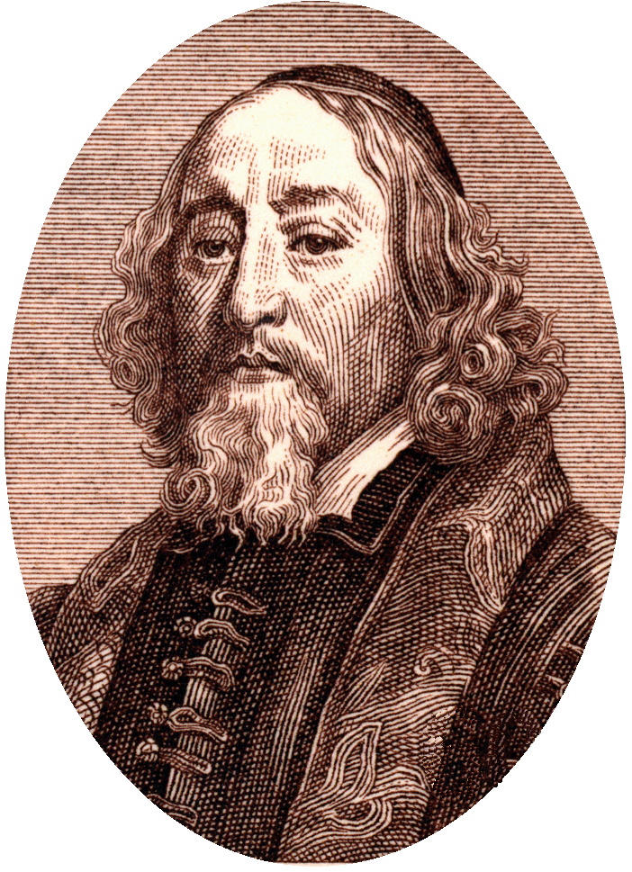
«Пренебрежение воспитанием есть гибель людей, семей, государств и всего мира»
- Ян Амос Коменский

Slide 3
Роль классного руководителя
Воспитание – дело всего коллектива, но именно классный руководитель – ключевая фигура в школе, реализующая рабочую программу воспитания, несущая ответственность за ее эффективность.
Успешное выполнение школой воспитательных функций во многом зависит от профессионализма, таланта и опыта классных руководителей.
Именно он знает каждую семью, ребенка, его способности и интересы

Slide 4
Ключевая роль в решении задач воспитания принадлежит классному руководителю
Цель деятельности классного руководителя – создание условий для саморазвития и самореализации личности обучающегося, его успешной социализации в обществе

Slide 5
Региональный форум классных руководителей
Первый региональный форум классных руководителей проходил в Хабаровске 2 – 3 апреля 2022 года.
Было принято решение о создании регионального профессионального сообщества – Ассоциации классных руководителей.
В рамках второго форума педагоги утвердили положение, выбрали председателя организации и наметили план работы на следующий год.
Было принято решение создать Муниципальные Ассоциации классных руководителей.

Slide 6
Цели форума классных руководителей
Повышение социального и профессионального статуса классного руководителя и престижа педагогических специальностей.
Создание профессионального сообщества классных руководителей страны, ориентированного на воспитание у подрастающего поколения традиционных ценностей — гуманизма, нравственности и справедливости, исторически присущих российскому народу.
Создание единой коммуникативной площадки для профессионального общения и обсуждения актуальных вопросов.

Slide 7
Региональный форум классных руководителей
Задачи муниципальных Ассоциаций:
- Реализация государственной политики по вопросам воспитания.
- Создание интегрированного образовательного и информационного пространства в системе воспитания школьников.
- Расширение диапазона профессионального общения классных руководителей.
- Создание механизма защиты классного руководителя.
- Создание условий для обобщения и диссеминирования опыта.

Slide 8
Муниципальная Ассоциация классных руководителей
№1 | №2 | №3 | №5 | №6 | №8 | №12 | №14 | №15 | №16 | Всего
12 | 5 | 11 | 17 | 17 | 2 | 5 | 2 | 8 | 33 | 118
Всего 177 классов.
Члены Ассоциации – 66,7% от числа классных руководителей

Slide 9
Цель Ассоциации
Создание профессионального сообщества классных руководителей общеобразовательных учреждений Советско-Гаванского муниципального района с инновационной структурой взаимодействия, обеспечивающего поддержку и развитие профессиональной компетентности педагога в части классного руководства.
Сообщество направлено на создание и дальнейшее развитие профессионального движения классных руководителей, ориентированного на воспитание подрастающего поколения на основе духовно-нравственных ценностей российской культуры и истории.

Slide 10
Задачи работы Ассоциации
содействие реализации государственной политики в области воспитания и социализации обучающихся;
создание интегрированного образовательного и информационного пространства для совершенствования организации воспитательного процесса;
оказание информационной и методической поддержки классных руководителей на основе применения современных и эффективных педагогических технологий;
расширение диапазона профессионального общения классных руководителей;
изучение, обобщение, тиражирование эффективного педагогического опыта классных руководителей;
- повышение престижа деятельности классного руководителя.

Slide 11
Направления деятельности
Повышение профессиональной компетентности классных руководителей, посредством изучения, обобщения и распространения лучших практик в деятельности классных руководителей.
Оказание консультативной помощи, информационной и методической поддержки классным руководителям на основе применения современных педагогических технологий
Расширение профессионального общения, взаимодействия и сотрудничества классных руководителей
Продвижение инновационных идей и лучших практик воспитания в деятельности

Slide 12
Функции Ассоциации
- участие в разработке, обсуждении, корректировке проектов нормативно-правовых актов, программ в области воспитания;
- оказание поддержки деятельности классных руководителей общеобразовательных организаций;
- распространение информации о положительном опыте реализации образовательных программ и проектов деятельности классных руководителей;
- проведение мероприятий, способствующих повышению уровня профессиональной компетентности и распространению эффективного опыта классных руководителей;
- юридическая поддержка и защита прав классных руководителей.

Slide 13
Обязанности членов Ассоциации
- соблюдать Положение;
- принимать участие в деятельности Ассоциации в одной из секций;
- выполнять решения Совета Ассоциации;
- способствовать своей деятельностью повышению эффективности работы Ассоциации;
- информировать о деятельности Ассоциации педагогических работников образовательной организации, в которой они работают;
- информировать Совет Ассоциации о новых подходах, используемых классными руководителями в работе с детьми, о возникающих проблемах и трудностях в работе;
- не нарушать этику товарищеских взаимоотношений, а также не совершать действий, наносящих моральный вред Ассоциации,
- воздерживаться от деятельности, противоречащей целям и задачам, провозглашенным ассоциацией.

Slide 14
Права членов Ассоциации
- пользоваться поддержкой, защитой и помощью совета Ассоциации;
- принимать участие в выборах Совета Ассоциации и быть избранными в него;
- участвовать в конкурсах всех уровней;
- участвовать в мероприятиях, проводимых Ассоциацией;
- вносить предложения в Совет Ассоциации, касающиеся ее деятельности;
- получать информацию о деятельности Ассоциации;
- выступать с инициативами по различным вопросам деятельности классного руководителя, вносить предложения в органы государственной власти;
- получать документы, фиксирующие деятельность в Ассоциации, для
использования при аттестации;
- получать необходимую юридическую и психологическую помощь и поддержку;
- использовать сайт и Интернет-ресурсы Ассоциации.

Slide 16
Эмблема Ассоциации
1
2
3
4
5
6

Slide 17
Члены Совета Ассоциации
ОО | ФИО | Класс | Секция
МБОУ СШ № 1
МБОУ СШ № 2
МБОУ СШ № 3
МБОУ СШ № 5
МБОУ СШ № 6
МБОУ СШ № 8
МБОУ СШ № 12
МБОУ СШ № 14
МБОУ СШ № 15
МБОУ СШ № 16

